Slide 1
PUEG

Slide 2
Agenda
Ein kurzer Überblick
PUEG-Prozesse mit DATEV
Import/Export in den Lohnprogrammen
PUEG mit DATEV Personaldaten

Slide 3
Pflegeunterstützungs- und Entlastungsgesetz
Kinderlose AN
PV-Z 0,6%
Gesetzlicher Beitragssatz soll zum 1. Juli 2023 von derzeit 3,05% auf 3,4% steigen. Die private Pflegeversicherung ist somit nicht betroffen.
Beitragszuschlag zur Pflegeversicherung für Kinderlose soll zum 1. Juli 2023 von derzeit 0,35% auf 0,6% steigen.
Beitrag soll ab dem zweiten Kind unter 25 um 0,25% pro Kind gesenkt werden und auf maximal 1 % begrenzt werden.
PV-Z 0,35%
PV 3,40%
PV 3,05%
Ab 1.7.2023
AN mit Kinder
PV 3,40%
Beitrag zur PV | PV-Gesamtbeitrag | AN-PV-Beitrag | AG-PV-Beitrag
Kinderlose | 4,00% | 2,30% | 1,70%
Eltern mit Kind | 3,40% | 1,70% | 1,70%
Eltern mit 2 Kindern | 3,15% | 1,45% | 1,70%
Eltern mit 3 Kindern | 2,90% | 1,20% | 1,70%
Eltern mit 4 Kindern | 2,65% | 0,95% | 1,70%
Eltern mit 5 Kindern | 2,40% | 0,7% | 1,70%
PV 3,05%
-0,25% je Kind
Ab 1.7.2023
Gilt nicht für Sachsen

Slide 4
Nachweissituation
Übergangsfrist bis 2025: vereinfachte Nachweispflicht
Arbeitgeber muss keine Nachweise anfordern
Reine Angabe "ich habe 5 Kinder" ist ausreichend
Vereinfachte Nachweispflicht gilt ab Juli auch für Kinderlosenzuschlag
Empfehlung:
Verwenden Sie Arbeitnehmer-Anschreiben und Mandantenanschreiben inklusive abgestimmten Erfassungsbogen des BDAs
Erfassung der Kinder über Kinderverwaltung
Anzahl der Kinder soll zukünftig digital abrufbar sein ab 2025

Slide 5
PUEG – Prozess vom Arbeitnehmer bis zur Abrechnung

Slide 6
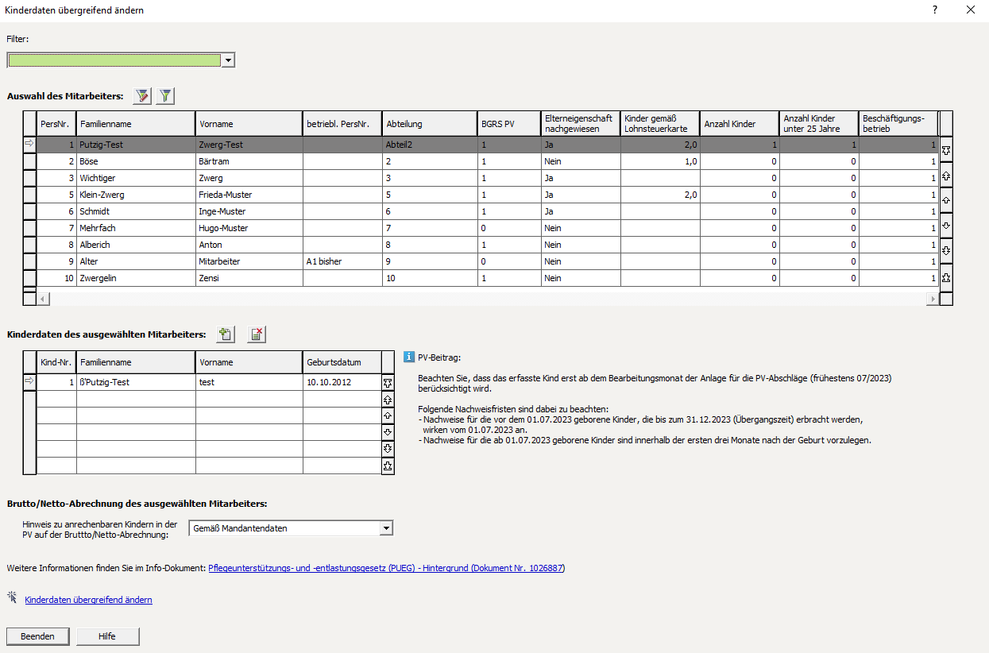
Prozess PUEG – mit Lohnsoftware
Informieren und fragen über Mandantenanschreiben Kinderdaten ab
Arbeitgeber liefert Kinderdaten zurück
Datenerhebung
per
Arbeitnehmer-Anschreiben

Slide 7
Prozess PUEG –mit Lohnsoftware & Import/Export
Informiert und stellt Dokument mit bereits erfassten Kindern bereit
Arbeitgeber liefert vervollständigtes Kinderdaten-Dokument zurück
Datenerhebung
per
Arbeitnehmer-Anschreiben

Slide 8
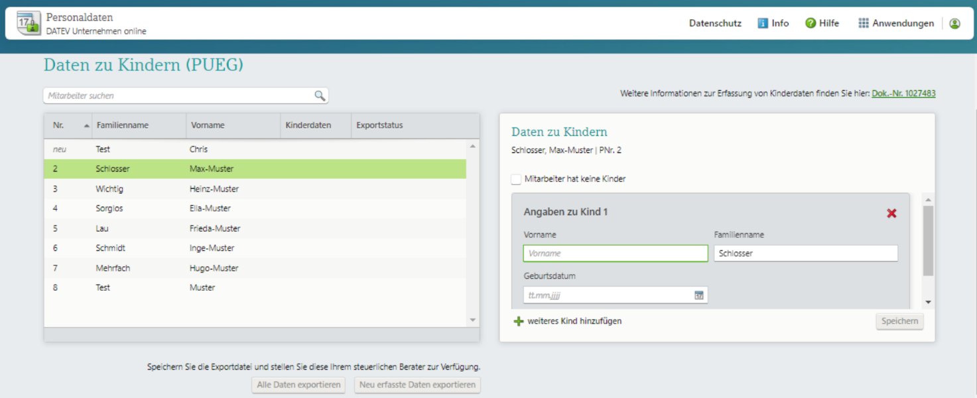
Prozess PUEG – mit Personaldaten
Informiert Mandanten über Erfassungsmöglichkeit
Arbeitgeber übergibt Kinderdaten
Stammdatenschnittstelle
Datenerhebung
per
Arbeitnehmer-Anschreiben

